Slide 1
Det medisinske fakultet
Status ARK Medisinsk Fakultet
20.09.20224

Slide 2
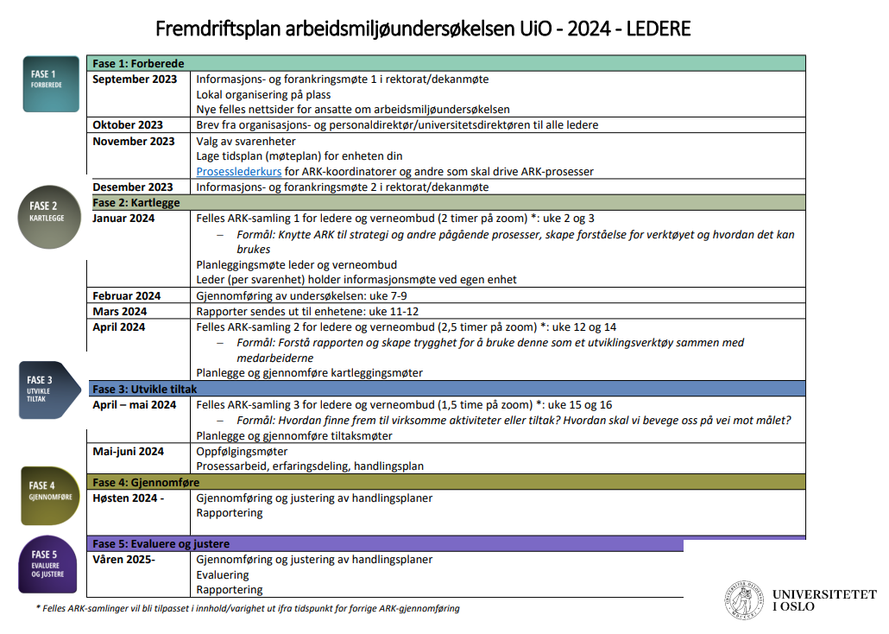

Slide 3
Handlingsplaner/tiltaksplaner
Enhetene er på litt forskjellig sted med tiltakssettingen, enten ferdige eller godt i gang
Frist for innsending av handlingsplan er 1. oktober
Planene sendes til, og arkiveres av HR på fakultetsadministrasjonen
Det blir lagt fram en sammenfattet oversikt for LAMU og i ledermøter på et senere tidspunkt

Slide 4
Oppsummering og evaluering av ARK
NTNU har sendt evalueringsskjema til ledere med svarfrist 25. september
Evalueringen dreier seg om arbeidsmiljøutviklingstiltakene, erfaringer fra arbeidmiljøutviklingsprosessen, samt bruk og opplevelse av ARK
Andre gangs evaluering vil skje våren 2025
­For å svare på evalueringen er det ikke nødvendig for leder å ha fått sin egen ARK-rapport, men leder bør ha gjennomført ARK-prosess med sine ansatte
Evalueringen er ment som et hjelpemiddel for å holde oppe kontinuiteten
­Fakultetet vil få en overordnet evalueringsrapport, som legges fram i LAMU og ledermøter

